Slide 1
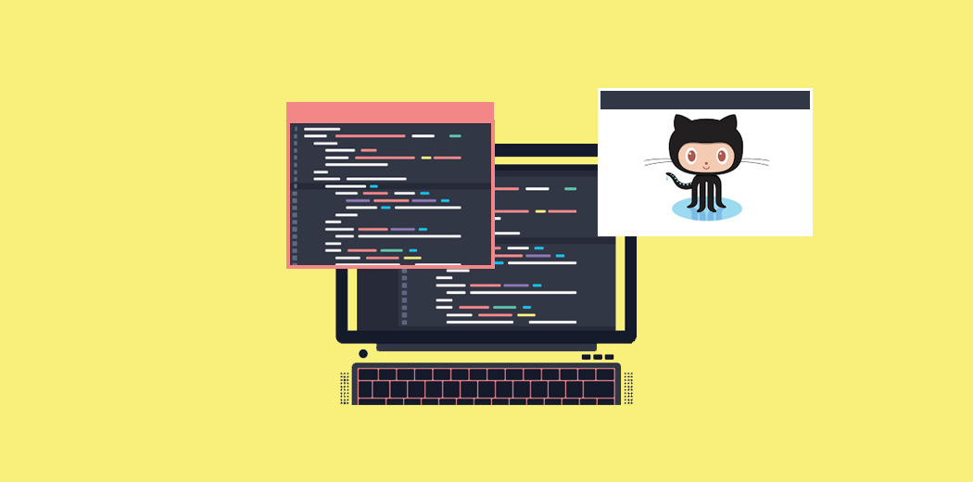

Slide 2



פקודות נוספות ב git.
יש לנו קובץ שנמצא ב- Staging Copy, אך מה אם התחרטנו ואנו מעוניינים להחזיר אותו אל ה-Working Copy שלנו?
בבקשה: git rm --cached index.html
add + commit ביחד: git commit -am "index.html"
על מנת לצפות ברשימת הקומיטים שבוצעו במאגר הנוכחי, נוכל לעשות זאת על ידי הפקודה הבאה:
git log
על מנת לצפות בקומיטים שנוצרו על ידי משתמש מסוים: git log –author Sara
כמובן ש- Sara זה שם המשתמש.
פקודת Checkout מאפשרת לנו "להחזיר" את הקובץ שלנו ל-Commit מסוים. כפי שהוסבר, פקודת git log תחזיר לנו את הקומיטים שבוצעו, ניתן לראות כי על יד כל קומיט ישנה מחרוזת בצהוב, זהו המזהה של אותו קומיט.
על מנת להחזיר את הפרויקט לקומיט כלשהו: git checkout 45bee ורק קובץ מסוים לקומיט כלשהו, נשתמש בפקודת checkout באופן הבא: git checkout 45bee – index.html

Slide 3
קונפליקטים, בסוף הכול מסתדר...
קונפליקטים בגיט הם מצב שבו שני משתמשים או יותר עשו שינויים באותו קובץ או באותו קטע של קוד. כאשר שני משתמשים עובדים על אותו קובץ, גיט עוקב אחר כל שינוי שנעשה בקובץ. כאשר אחד המשתמשים מנסה לגרום לשינויים שלו להתמזג עם השינויים של משתמש אחר, גיט מזהה קונפליקט אם שני המשתמשים עשו שינויים באותו קטע של קוד.
נבדיל בין שני סוגי קונפליקטים:
קונפליקט שנפתר בצורה אוטומטית: קונפליקט כזה קורה כאשר אתם שיניתם שורות בקובץ מסוים וחבריכם לפרויקט לא נגע באותו קובץ.
ההסתכלות של גיט – נוסיף את השורות שלכם לגרסה שנמצאת אצל החבר כאשר הוא יבצע משיכה. (מה שעשיתן בש"ב)
קונפליקט שאתם צריכים לפתור בין חברי הצוות: קונפליקט שקורה כשאתם וחבר צוות משנים את אותו הקובץ ואת אותן השורות. אז גיט נכנס לדילמה ושואל – איזה מהשינויים לקחת: שלכם? של החבר?

Slide 4
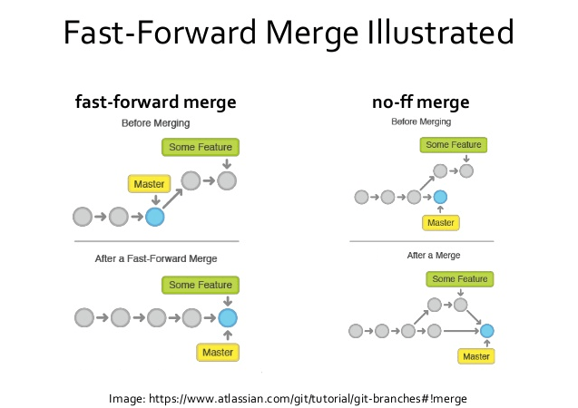

Slide 5
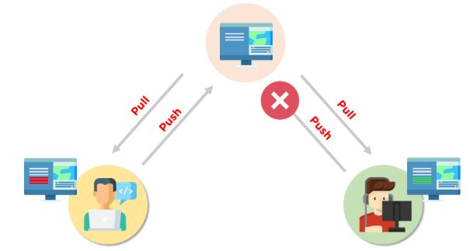
3 דרכים לפתור קונפליקטים:
בחירת השינויים של משתמש אחד: הדרך הפשוטה ביותר לפתור קונפליקט היא לבחור את השינויים של משתמש אחד ולהתעלם משינויי המשתמש השני.
בחירת השינויים של שני המשתמשים: דרך נוספת לפתור קונפליקט היא לבחור את השינויים של שני המשתמשים. לדוגמה, אם משתמש אחד מוסיף שורה חדשה לקובץ, ומשתמש אחר מוחק את אותה שורה, ניתן לבחור לשמור את השורה החדשה של משתמש אחד, אך להוסיף הערה המציינת שהשורה נמחקה על ידי משתמש אחר.
שינוי השינויים של שני המשתמשים: דרך מורכבת יותר לפתור קונפליקט היא לשנות את השינויים של שני המשתמשים כך שהם יתמזגו בצורה חלקה. לדוגמה, אם משתמשים שני משתמשים עשו שינויים שונים באותה שורה של טקסט, ניתן לשנות את הטקסט כך ששני השינויים יתמזגו בצורה חלקה.

Slide 6
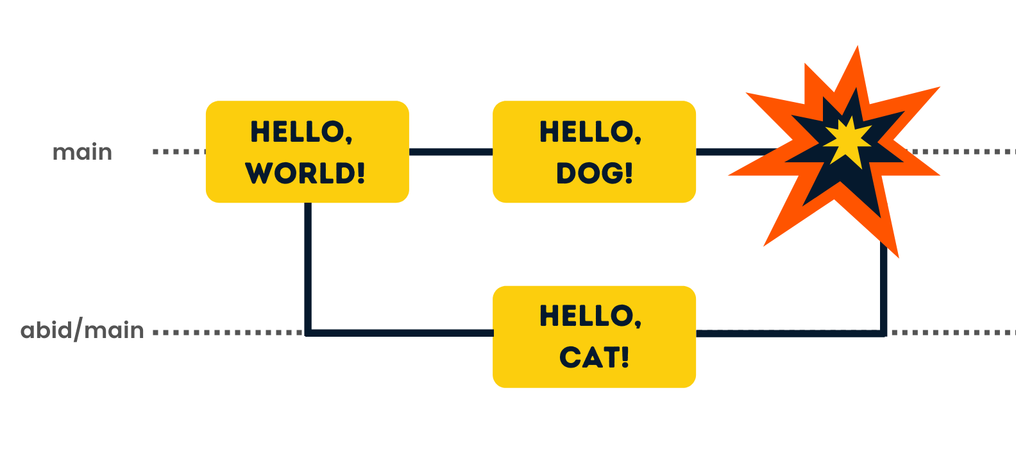
הדרך לפתור קונפליקט בגיט תלויה בנסיבות הספציפיות של הקונפליקט. אם הקונפליקט הוא פשוט, ניתן לפתור אותו על ידי בחירת השינויים של משתמש אחד או שני המשתמשים. אם הקונפליקט הוא מורכב יותר, ייתכן שיהיה צורך לשנות את השינויים של שני המשתמשים כדי שהם יתמזגו בצורה חלקה.
הדרך הכי טובה להמנע מבלאגן מיותר היא ליצור קשר עם הצד השני ולשאול אם נכנס קומיט חדש.
הסיבה: קונפליקטים יכולים להיות מאוד לא סימפטיים (בייחוד כשיש הרבה מהם). לכן, עדיף לפתור אותם כשהם קטנים.

Slide 7
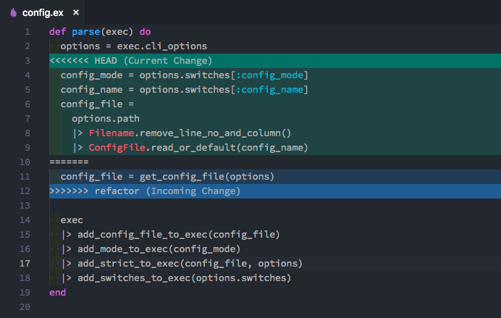
פתרון קונפליקטים – איך עושים את זה?
פתרון קונפליקטים נעשה מול סביבת העבודה שבה אנו עובדים. אם יש קונפליקט, הסביבה מזהה אותו ומסמנת בצבע את הקבצים שעברו שינוי.
כשלוחצים על אותם קבצים, השורות שעברו שינוי שהוביל לקונפליקט מוארות, ויש אפשרות לבחור בין השינוי הנוכחי לבין השינוי שזה עתה נכנס. בוחרים את השינוי בהתאם למה שהוסכם עם חבר הצוות וזהו זה, הקונפליקט נפתר!.

Slide 8
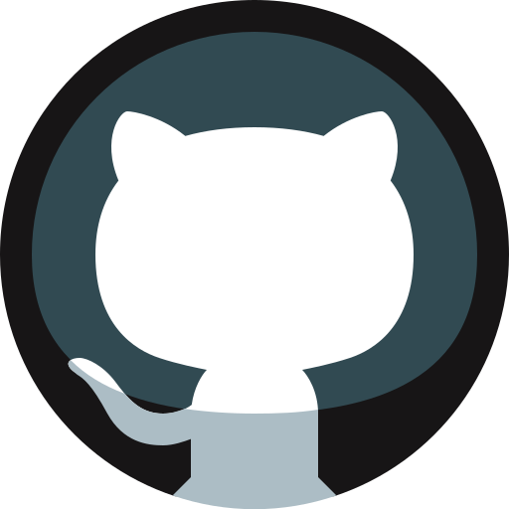
ש.ב. ☹️
כל זוג בנות, בת אחת פותחת פרויקט web api ומשתפת את השנייה.
שתיכן יחד עובדות על אותו הקובץ ופותרות קונפליקטים יחד!!
כל אחת עושה פונ' אחרת (ניתוב אחר, שם אחר). בנוסף שתיכן עושות פונ' getString ותבחרו את זאת שמחזירה string הכי מעניין.

